Slide 1
ASP
Lezione 4
MEGATRENDS E I SETTORI PRODUTTIVI
Sandrine Labory

Slide 2
La quarta rivoluzione industriale sta inducendo grandi cambiamenti strutturali nelle industrie, vale a dire nuovi processi, nuovi prodotti, nuova divisione del lavoro, con robot al posto dei lavoratori in molte mansioni
Questi megatrend sono preoccupanti?
Quali sono I cambiamenti indotti nell’economia, nei settori produttivi, che dovremmo frenare / promuovere?
Per capirlo vediamo prima di tutto quali sono i trend nell’economia negli ultimi decenni

Slide 3
Secondo diversi esperti e studiosi ci sono 6 trend preoccupanti (nell’economia in generale)
Salari stagnanti
Riduzione nella quota di reddito nazionale che va al lavoro, con aumento di quella che va al capitale
Partecipazione alla forza lavoro che declina
Calo nella creazione di lavoro, e aumento della disoccupazione di lungo termine
Disuguaglianze crescenti
Polarizzazione del lavoro

Slide 4
Quali saranno gli effetti della quarta rivoluzione industriale su questi trend?
Le tendenze saranno rafforzate?
Diminuite (se negative)?
Corrette?

Slide 5
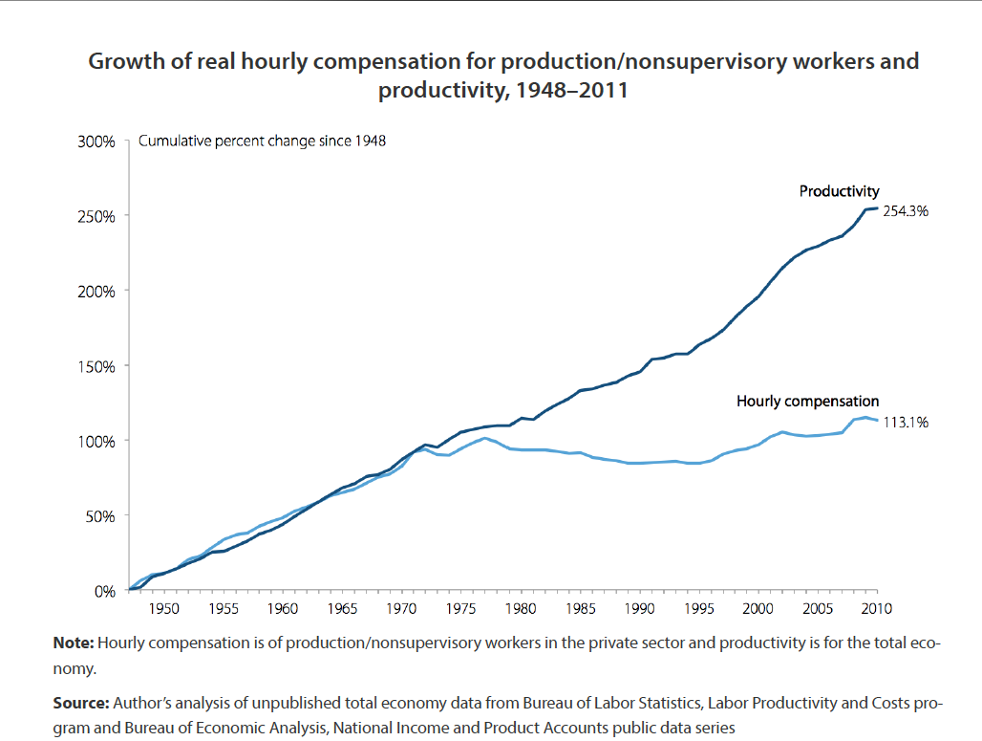
Salari stagnanti

Slide 6
Tra il 1948 e il 1973, la produttività e la remunerazione avevano tassi di crescita simili, indicando che la crescita della produttività era ridistribuita ai lavoratori.
Tuttavia, questo cambia dal 1973 in poi. Il divario tra produttività e rimunerazione aumenta, con forte incremento della prima e stagnazione della seconda.
La maggior parte dei governi fa delle politiche che aumentano la produttività, pensando che questa permetterà aumento del lavoro e aumento dei salari. Invece questa relazione non esiste più !!!!

Slide 7
2. Riduzione nella quota di reddito nazionale che va al lavoro, con aumento di quella che va al capitale
Negli USA, la quota del reddito nazionale che va al lavoro declina dagli anni 70. Karabarbounis and Neiman hanno mostrato declini simili per altri paesi, come il Giappone, la Francia, la Germania e l’Italia, ma anche la Cina.
I profitti delle imprese invece sono cresciuti esponenzialmente, a parte un crollo temporaneo con la crisi finanziaria.

Slide 8
Valore di mercato delle aziende (miliardi $)

Slide 9
3. Riduzione nella partecipazione alla forza lavoro
In molti casi, nei paesi avanzati, i tassi di disoccupazione sono talvolta diminuiti non perché le persone trovavano lavoro, ma perché abbandonavano la ricerca di lavoro.
I tassi di partecipazione sono aumentati molto tra gli anni 70 e 90 grazie all’entrata delle donne nella forza lavoro. Il trend ha continuato negli 90, ma ha cominciato a crollare dal 2000.

Slide 10
Dati della Banca Mondiale: % della popolazione di età maggiore di 15 anni che partecipa alla forza lavoro, 1990 - 2014.

Slide 11
I tassi di partecipazione alla forza lavoro sono rimasti globalmente stabili se si prendono tutti I paesi dell’OCSE insieme.
Alcuni paesi hanno visto i tassi diminuire: gli USA, il Giappone, la Svezia e la Cina.
Nel stesso periodo però la Cina è diventata la fabbrica del mondo, il che dovrebbe avere generato molta occupazione!
Tuttavia questo non si vede nei dati e potrebbe essere dovuto al lavoro informale che è molto ampio nel paese, oppure un rapporto macchine/lavoro che cresce.

Slide 12
4. Creazione di lavoro ⬇ , disoccupazione di lungo termine ⬆
Anche l’economia americana è diventata meno efficace nella creazione di lavoro: è passata dal 30% negli anni ‘60 al 5% nel 2007.
Le persone che perdono il lavoro durante le crisi hanno sempre più difficoltà a ritrovarne uno nelle fasi di ripresa dell’economia.
Dopo la prima crisi petrolifera sono stati necessari 18 mesi perché l’economia americana ritrovasse il tasso di disoccupazione pre-crisi; dopo la crisi del 2008 ci è voluto 6 anni e mezzo!!!

Slide 13
5. Disuguaglianze crescenti
Diversi studiosi hanno mostrato le crescenti disuguaglianze nel mondo, incluso I paesi avanzati (ad esempio, Thomas Piketty).
OCSE (2011): 1987 – 2007, I redditi delle famiglie sono aumentate in media del 1,7% annualmente nei paesi OCSE.
Nella maggior parte tuttavia, il reddito delle 10% famiglie più ricche è aumentato del 10% più velocemente del reddito delle 10% famiglie più povere

Slide 14
Nei paesi OCSE oggi, il reddito medio delle 10% famiglie più ricche è 9 volte più alto delle 10% famiglie più povere, un rapporto da 9 a 1.
Tuttavia, il rapporto varia molto da paese a paese:
- inferiore alla media OCSE per i paesi nordici e molti paesi dell’Europa continentale;
10 a 1 in Italia, in Giappone, In Corea e nel Regno Unito;
14 a 1 in Israele, Turchia, USA;
27 a 1 in Mexico e in Cile.

Slide 15
Il coefficiente di Gini (misura standard delle disuguaglianza compresa tra 0 – quando le disuguaglianze sono minime - e 1 – massima disuguaglianza), era pari a circa 0,29 alla meta degli anni ‘80.
Alla fine del primo decennio del nuovo secolo, era pari a circa 0,32.
E’ cresciuto in 17 paesi OCSE, come ad esempio Finlandia, Germania, Israele, Lussemburgo, Svezia e USA.

Slide 16
Nell’insieme la differenza tra persone molto ricche e persone di reddito medio è aumentata notevolmente, mentre i redditi medi si sono avvicinati a quelli più bassi.
Questo genera dei rischi:
In particolare per la democrazia:
I pochi molto ricchi ottengono più potere politico mentre le persone con redditi medi e bassi vedono la loro situazione peggiorare e sono arrabbiati contro l’elite politica (movimenti no-global, Brexit, elezione di Trump)

Slide 17
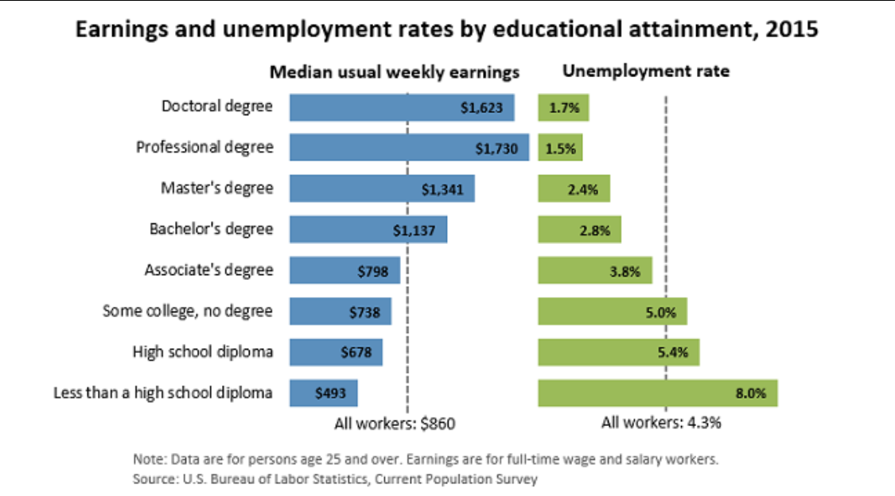
6. Polarizzazione del lavoro

Slide 18
USA:
Nel 2012, il salario medio dei laureati era superiore a quello delle persone con maturità di circa l’80%.
Questo è vero soprattutto per le persone con lauree avanzate, vale a dire Laurea magistrale e dottorato.
Il reddito dei laureati con Laurea triennale è sceso del 15% tra il 2000 e il 2010, mentre il reddito dei laureati magistrali e oltre ha continuato a crescere.
È quello che Acemoglu e Autor (2011) chiamano la polarizzazione del lavoro
Tendenze uguali in Europa

Slide 19
Polarizzazione
= il divario di reddito tra le qualifiche alte e le qualifiche basse aumenta, con una tendenza delle qualifiche medie verso quelle più basse.
Questo significa che DOVETE ottenere questa laurea magistrale!!!
Il trend dei redditi delle persone con livello di istruzione inferiore è decrescente

Slide 20
Polarizzazione
In media, gli adulti con LM, dottorato o diplomi equivalenti guadagnano quasi il doppio degli adulti con istruzione superiore secondaria in tutti I paesi OCSE,
quelli con LT guardagnano 48% in più.

Slide 21
Nota:
L’Italia è un caso speciale relativamente agli altri paesi dell’OCSE perché è l’UNICO PAESE OCSE che ha RIDOTTO L’INVESTIMENTO IN ISTRUZIONE PUBBLICA tra il 2000 e il 2011 (- 3%, mentre la media OCSE cresce del +38%)
…forse è quello il megatrend preoccupante?

Slide 22
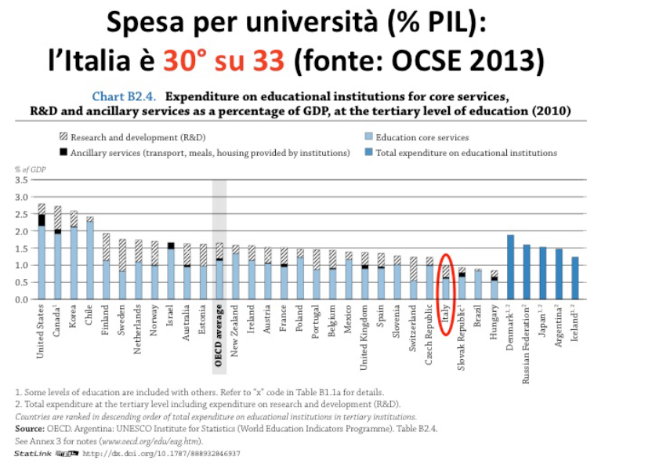

Slide 23
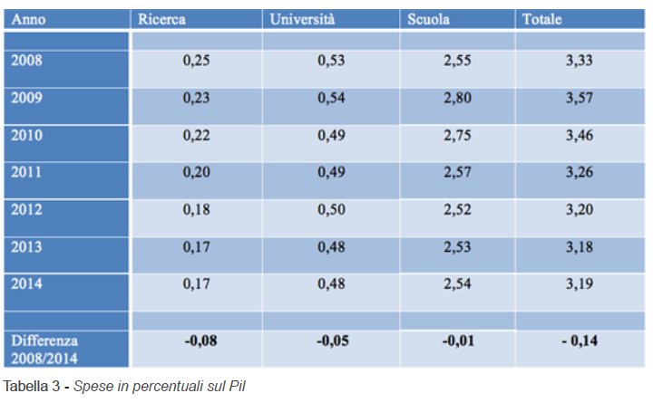

Slide 24
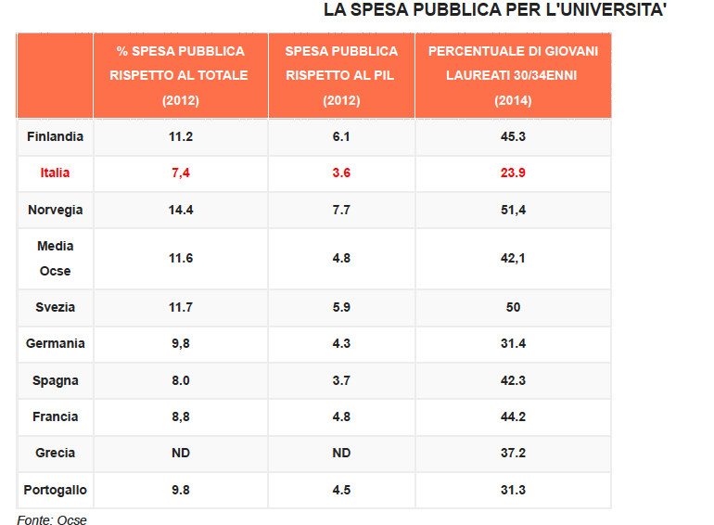

Slide 25
Un altro problema è che i posti di lavoro creati durante le riprese sono generalmente meno retribuiti dei posti di lavoro distrutti durante le recessioni:
I posti di lavoro distrutti sono i posti della classe media mentre I posti creati sono di bassa remunerazione, nel commercio, l’ospitalità o la preparazione alimentare.
Autor (2010) sottolinea che tra il 1993 e il 2006, la % di posti di lavoro nelle classi medie è diminuita sostanzialmente in 16 paesi europei. Negli USA la % è scesa dal 57,3% al 45,7% in quegli anni.

Slide 26

In questo trend i posti di lavoro più colpiti sono nelle vendite, ufficio / amministrazione, produzione / artigianato / riparazione, e lavoratori.
Autor conclude che la determinante principale di questo trend è l’automatizzazione, anche se l’offshoring è un altro fattore.

Slide 27
I DRIVERS DEI CAMBIAMENTI STRUTTURALI NELL’INDUSTRIA

Slide 28
CI SONO 4 DRIVERS (DETERMINANTI) PRINCIPALI DI QUESTI CAMBIAMENTI STRUTTURALI E MEGATRENDS PREOCCUPANTI
Progresso tecnologico, la quarta rivoluzione industriale
Globalizzazione
Financiarizzazione
Politiche e politica

Slide 29
Progresso tecnologico
Il periodo d’oro tra il 1947 e il 1973 era caratterizzato da forte progresso tecnologico e forte crescita della produttività. Le innovazioni erano principalmente nei settori meccanici, chimici e ingegneristici.
Dagli anni ‘80 le innovazioni si sono maggiormente concentrate nel settore delle tecnologie dell’informazione. Le innovazioni si sono accelerate negli anni ‘90 e l’internet è decollato nella seconda metà del decennio ’90, che è anche il decennio della bolla internet e della creazione di milioni di posti di lavoro nel settore IT.

Slide 30
Progresso tecnologico
L’IT ha continuato la sua accelerazione tra il 2000 e il 2010, e la produttività è aumentata perché le imprese traevano vantaggio dalle nuove tecnologie.
Molti dei posti di lavoro creati negli anni ‘90 sparirono perché furono automatizzati o delocalizzati all’estero.

Slide 31
2. Globalizzazione
La globalizzazione ha indotto la delocalizzazione di molte fasi di produzione manifatturiera ai paesi con bassi costi del lavoro, e i salari nei paesi avanzati hanno avuto trend negativo di conseguenza. Tuttavia,
La globalizzazione dovrebbe allora impattare soprattutto i lavoratori nei settori industriali, mentre la maggior parte lavora ora nei servizi: servizi pubblici (governo, istruzione, sanità), o privati (ristorazione, commercio, …).
Il valore (reale) dei beni prodotti nei paesi avanzati è aumentato nel tempo: quindi la produzione è aumentata ma usando meno lavoro

Slide 32
3. Finanziarizzazione
Nel 1950, il settore finanziario US rappresentava circa il 2,8% del PIL; nel 2011, questa % è salita al 8,7%.
Le persone che lavorano nel settore finanziario guadagnano in media il 70% in più della media delle altre industrie.
Sembra che il settore finanziario abbia trascinato le risorse dal settore manifatturiero.
Gli investimenti di LT sono calati in molte industrie; molti lavoratori con qualifiche alte hanno preferito lavorare nel settore finanziario piuttosto che l’industria.

Slide 33
4. Poliche e politica
Il tasso di sindacalizzazione è diminuito nella maggior parte dei paesi avanzati dagli anni ‘70.
Negli USA, il tasso è passato da 35% negli anni ‘50 al 7% nel 2010.
Nell’UE il trend è uguale: in Italia il tasso era 50% nel 1975, oggi è pari a circa il 34%.
Nel Regno Unito, il numero di membri nelle organizzazioni sindacali era 13 milioni nel 1979, 6 milioni nel 2012.

Slide 34
Il trend è stato particolarmente forte negli Stati Uniti e nel Regno Unito, dove sono state applicate politiche neoliberali (Reagan e Thatcher):
Deregolamentazione di molti settori e mercati, e anche il mercato del lavoro. La % di persone con contratti di lavoro a tempo indeterminato è scesa notevolmente mentre i contratti part-time e a tempo determinato sono aumentati. Il reddito delle famiglie è quindi sceso.
Mentre la riduzione delle tasse sui redditi alti (e sul patrimonio) ha arricchito ulteriormente le persone con livelli di reddito alti.

Slide 35
Le politiche neoliberali hanno avuto un impatto significativo sulle disuguaglianze.
Potrebbero anche avere accelerato la scelta delle imprese di investire in automatizzazione e digitalizzazione.

Slide 36
Conclusioni
Sono in corso cambiamenti strutturali significativi nei settori produttivi
Le nuove tecnologie offrono nuove opportunità che è importante non mancare (quindi il piano Industria 4.0 del governo italiano attuato nell’autunno del 2016)
Per il lavoro, è importante imparare a lavorare con le macchine (i robot), a tutti i livelli di qualifica

Slide 37
La quarta rivoluzione industriale è caratterizzata dall’integrazione tra scienza e tecnologia
Nei settori produttivi i vantaggi competitivi si creano nelle fasi pre (R&D, innovazione prodotto e sviluppo prototipi) e post-manifattura (commercializzazione e marketing)
Riguardo la fase post-manifattura un importante sviluppo della quarta rivoluzione è rappresentato dalle nuove opportunità (e rischi) offerte dalle piattaforme.
Prossime 2 lezioni sulle piattaforme

